Slide 1
Como o controle de umidade e temperatura afeta a produção de vinhos.
Kaique F. Lucena
Karina L. Wakassuqui
Natã Lino
Paula C. Macedo
Raphael de O. Moitinho

Slide 2
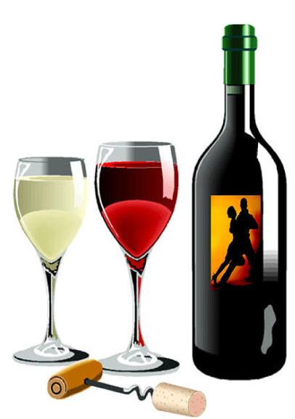
QUAL É O PROBLEMA?
O ambiente influência a qualidade do vinho desde a fase do cultivo da uva até o armazenamento da bebida já pronta em adegas.
Em geral, a produção de vinho passa por 8 etapas: Colheita; desengace
e esmagamento, prensagem, fermentação, transfega,
clarificação e estabilização, amadurecimento
e engarrafamento.
Fonte: https://vidaevinho.com/processo-de-producao-do-vinho-2/ https://www.thermomatic.com.br/aplicacoes-desumidificadores-para-comercio/desumidificador-para-adega-garantia-de-qualidade-e-sabor.html
Notes:
Ideias do que falar:
Contextuaizando a produção do vinho:
1) COLHEITA
Durante o processo de produção do vinho, o enólogo têm de tomar uma série de decisões importantes e uma delas é o momento certo de colher as uvas. A colheita é realizada em diferentes épocas de acordo com a variedade de uva, o estágio de maturação – algumas variedades amadurecem mais cedo que outras – e as condições climatológicas. Para evitar uma possível oxidação dos frutos, a colheita geralmente é realizada em horários com temperaturas mais amenas.
2) DESENGACE E ESMAGAMENTO
Ao chegar na vinícola, as uvas são colocadas na desengaçadeira-esmagadeira – máquina que remove os engaços dos grãos e de maneira sutil, rompe as cascas das uvas. O suco da uva escorre livremente, sem que as cascas e sementes sejam esmagadas.
Para a elaboração de vinhos brancos e espumantes, este primeiro suco obtido através do esmagamento, chamado de mosto-flor, é separado e utilizado preferencialmente para elaborar vinhos mais nobres, pois, é um suco mais rico em açúcares, menos ácido e menos tânico.
3) PRENSAGEM
Após o esmagamento das uvas, o mosto é prensado para separar as cascas e sementes do suco. Esta prensagem inicial é apenas realizada na elaboração de vinhos brancos. Os vinhos rosés e tintos pulam esta etapa, pois são fermentados juntamente com as cascas para ganharem cor.
O suco das primeiras prensagens é considerado mais nobres, sendo então vinificado. Já o suco das últimas prensagens, geralmente é utilizado para produção das aguardentes conhecidas como Grappa.
4) FERMENTAÇÃO
As leveduras se alimentam do açúcar natural presente no suco das uvas e o transformam em álcool e dióxido de carbono. Uma das primeiras decisões do enólogo nesta etapa, é escolher fermentar o vinho em tanques de aço inox ou barris de carvalho.
Os tanques de aço, utilizados na maioria das vezes, tem poder de preservar o frescor das uvas, oferecendo ao vinho maiores sabores de frutas.
Por outro lado, a fermentação em madeira prepara o vinho para, ao final do processo, amadurecer em barris, tornando-os mais ‘macios’ ao paladar. Vinhos fermentados em carvalho geralmente são mais claros, menos frutados e ganham aromas e sabores amadeirados.
A temperatura de fermentação também é um fator importante para o sucesso da vinificação.
Para os vinhos brancos e rosés, quanto mais baixa a temperatura de fermentação, melhor. Baixas temperaturas preservam seus aromas e sabores mais delicados.
Por outro lado, a fermentação de vinhos tintos normalmente acontece em temperaturas mais altas, visando aumentar a cor e os taninos do vinho.
5) TRASFEGA
Após o término da fermentação alcoólica, resíduos sólidos, matéria orgânica, bactérias e leveduras se depositam no fundo do tanque. De modo a evitar que sabores e aromas indesejáveis sejam passados ao vinho, este é transferido para um recipiente limpo.
6) CLARIFICAÇÃO E ESTABILIZAÇÃO
Concluída a fermentação e trasfega, o vinho é submetido a alguns processos onde são removidos componentes que podem deixá-lo turvo.
Em seguida, são feitas as seguintes estabilizações:
Estabilização ao calor – evita que o vinho submetido à altas temperaturas se torne turvo.
Estabilização ao frio – evita que cristais se formem em baixas temperaturas.
Estabilização microbiológica – evita que novas fermentações aconteçam depois do vinho engarrafado.
7) AMADURECIMENTO
O processo de amadurecimento do vinho pode, basicamente, ser feito em tanques de aço ou barris de carvalho.
Tanques de aço limitam a exposição do vinho ao oxigênio, mantendo-os mais frescos.
Já os barris de carvalho possibilitam maior oxigenação, o que ajuda na redução de taninos e acidez, além de conferir ao vinho novos aromas e sabores – geralmente de especiarias, baunilha, coco, nozes, entre outros.
8) ENGARRAFAMENTO
Os vinhos são então engarrafados e deixados em repouso na vinícola, até estarem prontos para comercialização. Este repouso é benéfico para todos os vinhos, para que eles se estabilizem e se recuperem de uma possível ‘doença da garrafa’ – causada por agitação e exposição da bebida ao oxigênio durante o engarrafamento. Os vinhos podem repousar nas vinícolas por dias, semanas ou meses, porém, alguns podem permanecer em garrafa por muitos anos.

Slide 3
QUEM SOFRE COM ESSE PROBLEMA?
Enólogos (responsáveis pela produção de vinho);
Enófilos (amantes de vinho).
ESTE PROBLEMA TENDE A AUMENTAR OU DIMINUIR?
Se manter ou aumentar
Para pequenas empresas, o custo é consideravelmente grande.

Slide 4

QUANTO CUSTA ESSE PROBLEMA?
Quando se trata deste tema não se pode mensurar o impacto financeiro que o fato de não controlar a temperatura e a umidade pode causar, levando em consideração que a qualidade e os valores dos vinhos se relacionam com diversos outros fatores:
Região;
Cultivo;
Clima;
Solo.
Curiosidade: A garrafa de vinho mais cara da historia foi leiloada por US$ 558 mil (cerca de 2,4 milhões de reais) out/2018.
Fonte: https://www.uol.com.br/comidasebebidas/noticias/redacao/2018/10/15/vinho-mais-caro-do-mundo-foi-leiloado-por-r-2-milhoes-e-e-frances.htm
Notes:
Não consegui mudar a cor dos marcadores.
Cada recipiente de aço inoxidável custa em torno de 5 mil reais. (fonte – Embrapa)

Slide 5
SUSTENTABILIDADE
Cuidado intenso com todo o processo, desde o plantio das uvas até a produção da bebida. Ex: práticas de agricultura orgânica → combate naturais a pragas e a utilização mínima de aditivos e conservantes no processamento das uvas;
Vinho sustentável → O uso inteligente da tecnologia para reduzir o consumo de água, energia e combustível durante todo o processo;
O bem estar social e econômico dos profissionais que trabalham na criação dos vinhos, no cultivo das videiras, na colheita e processamento das uvas, completa o ciclo de importância de sustentabilidade na produção vinícola.
Fonte: https://www.clubedosvinhos.com.br/sustentabilidade-na-producao-de-vinhos/
Notes:
Ideias do que falar: Cuidado intenso com todo o processo, desde o plantio das uvas até a produção da bebida. Prolongamento do uso das terras de cultivo, práticas de agricultura orgânica, como opções de combate naturais a pragas e a utilização mínima de aditivos e conservantes no processamento das uvas são alguns desses cuidados. Ou seja, quanto mais natural e artesanal, e menos mecanizado e industrializado, for o processo de produção, mais sustentável o vinho será;
A proteção ambiental significa não apenas cuidar da terra, das vinhas e das castas a serem utilizadas. Para produzir um vinho sustentável a vinícola deve também atentar para outros requisitos. O uso inteligente da tecnologia para reduzir o consumo de água, energia e combustível durante todo o processo, bem como a utilização de garrafas mais leves, além de materiais recicláveis e reciclados para a embalagem dos vinhos, é somente parte de alguns desses requisitos;
O respeito pelo trabalho da comunidade de vinicultores local e sua tradicional relação com a terra é também outro fator que torna o vinho sustentável. O bem estar social e econômico dos profissionais que trabalham na criação dos vinhos, no cultivo das videiras, na colheita e processamento das uvas, completa o ciclo de importância de sustentabilidade na produção vinícola.
Acredito que nesse tópico temos que falar dos possíveis problemas que o não acompanhamento da temperatura e da umidade podem causar. Que malefícios ele poderá trazer para o mio ambiente.
Infelizmente não encontrei nenhum fator que pode afetar a sustentabilidade quando não é feito o controle de umidade e temperatura dos vinhos.

Slide 6
HÁ DEMANDA?
Vinho: 6ª bebida mais consumida do mundo
Dentre as alcoólicas, é a segunda (1ª: cerveja)
Enófilos prezam pela qualidade do produto
Preço pode chegar até 500 mil dólares
Fonte: https://www.thermomatic.com.br/aplicacoes-desumidificadores-para-comercio/desumidificador-para-adega-garantia-de-qualidade-e-sabor.html
Notes:
O vinho é a sexta bebida mais consumida do mundo, a segunda dentre as alcoólicas (perdendo apenas para a cerveja). Portanto, a demanda por qualidade na bebida é altíssima. A degustação de vinho tornou-se uma arte e um mercado. Existe turismo específico, como vinícolas no Chile e na Itália, por exemplo. Algumas cidades dependem de sua produção de vinhos para sobreviver.

Slide 7
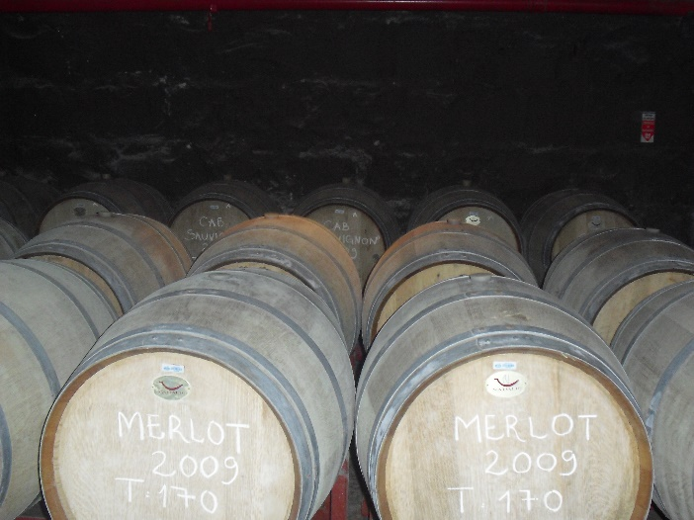
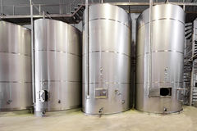
HÁ SOLUÇÕES?
Para a fermentação: barris de carvalho ou de aço inoxidável
Para adegas: Termomatic – desumidificador de adega

Slide 8


HÁ TECNOLOGIA?
Sensores que controlam a temperatura e a umidade em adegas;
Desumidificadores.

